Slide 1
Открытый урок по истории
Тема: «Либеральные реформы 60-70 гг. XIX века»
Подготовил
Королев М. А.

Slide 2
Что такое реформа?
Реформа- преобразование, изменение, переустройство какой-либо общественной стороны жизни, не уничтожая основ существующей социальной структуры.
Либеральный - направление сторонников демократических свобод, конституционного строя.

Slide 3
План урока
1864г. - Реформы местного самоуправления.
1870г. - Городская реформа.
1864г. - Судебная реформа.
1874г. - Военная реформа.
1864-1865гг. - Реформа в области просвещения.
Претворение реформ в жизнь

Slide 4
Изучение нового материала:
Проблемный вопрос урока:
Можно ли либеральные реформы Александра II назвать «Великими»?

Slide 5
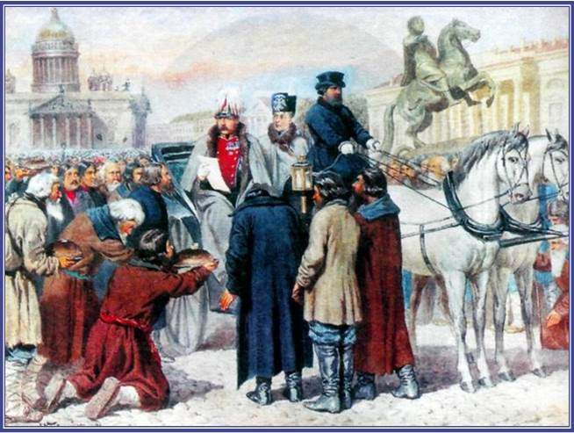
Реформа местного самоуправления
Одной из важнейших реформ Александра II стало создание органов местного самоуправления- земств.
После отмены крепостного права потребовалось проведение целого ряда других преобразований

Slide 6
Реформа местного самоуправления 1864г.
Дворянство не может примириться с мыслью, что правительство освободило крестьян, как ему хотелось, а не как хотели дворяне, что дворянство даже не было порядочно выслушано. Роль первого сословия империи в деле такой важности вышла жалкая и унизительная. «К.Д. Кавелин»
Какова одна из причин земской реформы?

Slide 7
Реформа местного самоуправления 1864г.
Желание возместить для дворян утрату прежней власти.
Отвлечь наиболее активную часть общества от «политических мечтаний», заставить заниматься конкретными полезными делами.

Slide 8
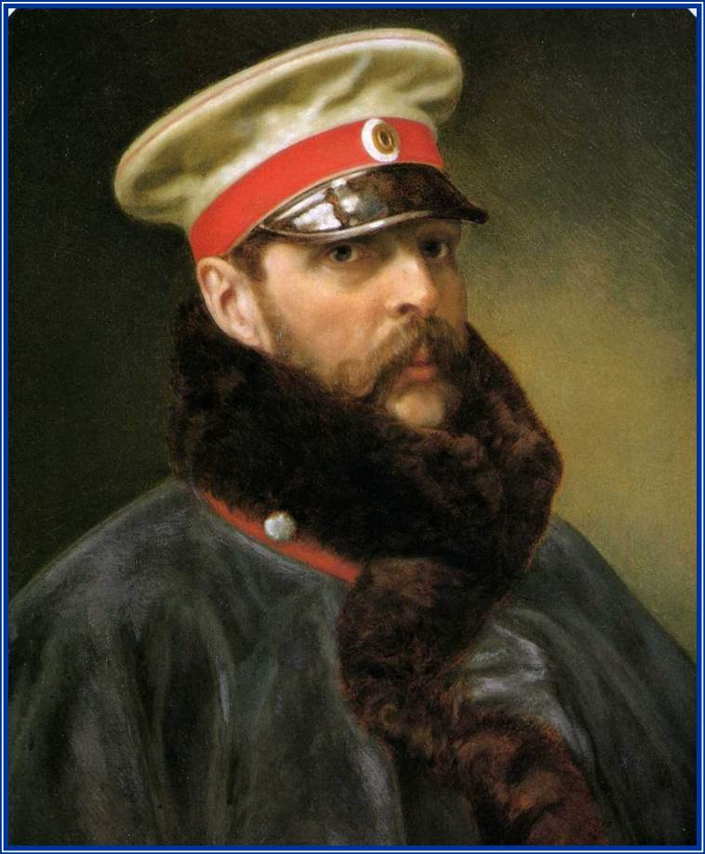
Реформа местного самоуправления 1864г.
1 января 1864 г. императорским указом вводилось «Положение о губернских и уездных земских учреждениях», которое предусматривало создание в уездах и губерниях новых выборных органов местного управления- земств.

Slide 9
Земское самоуправление
Губернские и уездные
Земские собрания
избиратели
Губернская и уездная
Земская Управа
Депутаты
Уездный съезд выборщиков
гласные
Депутаты гласные
Депутаты
Волостные сходы
Сельские сходы
Курия землевладельцев
Курия городских
избирателей
Курия выборных от крестьянских обществ
избиратели

Slide 10
Реформа местного самоуправления 1864г.
Круг вопросов, которые решали земские учреждения, был ограничен местными делами:
строительство школ,
больниц, дорог,
развитие местной промышленности и др.
Материальной основой земства был налог, которым облагалось недвижимое имущество: земля, дома, предприятия.

Slide 11
Реформа местного самоуправления
Успех сторонников конституционного правления;
вокруг земств сгруппировалась наиболее демократически настроенная интеллигенция;
земства подняли уровень образования и здравоохранения, улучшили дороги и т.д.
их деятельность была направлена на улучшение положения крестьянства.
достоинства
реформы:

Slide 12
Реформа местного самоуправления
Недостатки
реформы:
Земства не имели политической силы и находились под контролем губернаторов.
Земства были созданы в губерниях, где преобладало русское дворянство
Избирательная система обеспечивала в них большинство дворян (выборы были многоступенчатыми и неравными).

Slide 13
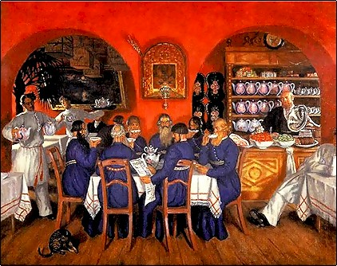
Реформа местного самоуправления 1870г.
В 1870 г. по типу земской реформы проведена городская реформа. Появились городские думы и городские управы. Правом выбора в городскую думу пользовались мужчины с 25 лет и платившие городские налоги. Они в зависимости от доходов делились на 3 курии, избиравшие в городскую думу равное число гласных.

Slide 14
Функции
Благоустройство
города
Попечение о местной
торговле и
промышленности
Здравоохранение
Образование
Санитарные и
противопожарные
меры
Городской голова
Городская управа
Городская дума – 4 года
Крупные
налогоплательщики
Средние
налогоплательщики
Мелкие
налогоплательщики
Имущественный ценз

Slide 15
Судебная реформа 1864 г.
Первым последовательным преобразованием Александра II стала судебная реформа 1864 г.
Принципы нового суда
Бессословный - представители всех сословий судятся одним судом.
Гласный - судебные заседания открыты для всех желающих.
Состязательный - на процессе две стороны: обвиняющая- прокурор и защищающая- адвокат «состязаются».
Независимый - судью нельзя уволить за вынесение неугодного властям приговора.

Slide 16
Судебная система России по реформе 1864г. года
Император
Сенат
Надзорные и контролирующие функции
Съезд мировых судей
Судебная палата
Особые суды:
•Волостной для крестьян
•Для духовенства
•Для высших сановников
Окружной суд
Мировой суд
Избирается Уездным земским собранием
Назначается императором

Slide 17

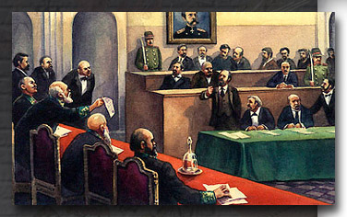
Заседание нового суда с присяжными заседателями

Slide 18
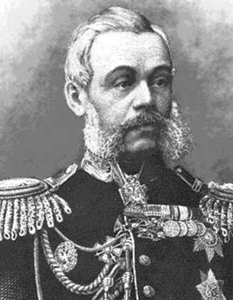
Военная реформа 1874 г.
Реформы осуществлялись под руководством военного министра Д.А. Милютина. Одной из основных задач преобразований он считал сокращение армии в мирное время при возможности значительного увеличения в военный период за счет создания обученного резерва.

Slide 19
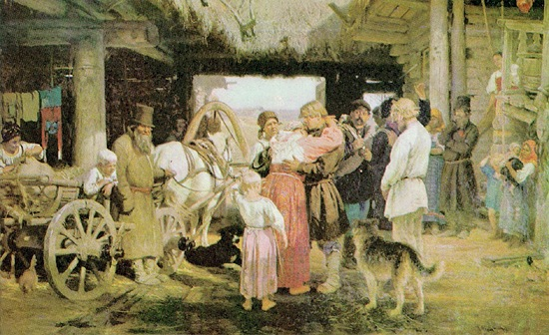
Военная реформа 1874 г.
Коренным образом изменился порядок пополнения армии, вводится всесословная воинская повинность. Призыву подлежали лица всех сословий с 20 лет. Общий срок службы в сухопутных войсках- 15 лет, из них 6 лет действительной службы и 9 в запасе. Во флоте- 10 лет, 7 лет действительной, 3 года- в запасе.

Slide 20
Меры по техническому
перевооружению
армии и флота
Коренная
техническая
реконструкция
военных заводов
Строительство
парового флота
Замена чугунных
и бронзовых орудий
на стальные
Замена гладкоство-
льного оружия
нарезным и
скорострельным

Slide 21
Военная реформа 1874 г.
Россия получила массовую армию современного типа;
Из нее во многом были изгнаны муштра и палочная дисциплина;
Поднялся авторитет воинской службы;
Переход ко всеобщей воинской повинности - серьезный удар по сословной организации общества;
Отмена телесных наказаний;
Улучшение быта.
достоинства
реформы:

Slide 22
Реформы в области народного образования 1864-1865 гг.
Начальное
образование
Среднее
образование
Высшее
образование
«Положение о начальных
народных училищах»
1864 г.
«Положение гимназий и
прогимназий»
1864 г.
«Университетский
устав» 1863 г.
Учебные заведения
могли открывать земства,
общественные орга-
низации, частные лица
(3 года обучения)
Автономия
(выборность ректоров,
проректоров, деканов,
профессоров;
создание советов
университетов)
Прогимназии
(4 года обучения)
Гимназии
(7 лет обучения)
Реальные
Готовили к поступлению
в высшие технические
учебные заведения
Классические
Готовили к поступлению
в университет
+
женские
гимназии
Образование стало более доступным для
представителей различных сословий

Slide 23
Реформа печати 1865 г.
В 1865 г . согласно реформе печати была значительно смягчена цензура, обществу предоставили право обсуждения политических событий.
Положено начало женскому среднему образованию - появились женские гимназии.
Начало развиваться высшее женское образование. Открыты высшие женские курсы.

Slide 24
Претворение реформ в жизнь
Реформы шли с большим трудом. У царя было желание подвергнуть их корректировке еще во время разработки проектов. Разработкой руководили молодые либералы, а претворяли их - старые консерваторы.
Однако остановить ход крестьянской реформы было уже невозможно и консерваторы начали наступление на другие реформы. Толчком к этому послужило покушение в 1866 г. члена тайной революционной организации Д. Каракозова.
В 1867 г. консерваторам удалось существенно ограничить права земств. Была ограничена гласность земских собраний.

Slide 25
Класс отвечает на проблемный вопрос заданный в начале урока
Можно ли либеральные реформы Александра II назвать «Великими»?

Slide 26
Значение либеральных реформ состоит в том, что они способствовали развитию капиталистических отношений в России.
В результате преобразований в 1860 - 1880-е гг. экономика России сделала заметный рывок, стремясь догнать ушедшие вперед развитые страны мира.
К концу 80-х гг. XIX в. в России завершился промышленный переворот. Однако пережитки крепостничества и отставание страны в первой половине XIX в. не позволили ей встать вровень с Англией, Францией, Германией.

